Slide 1
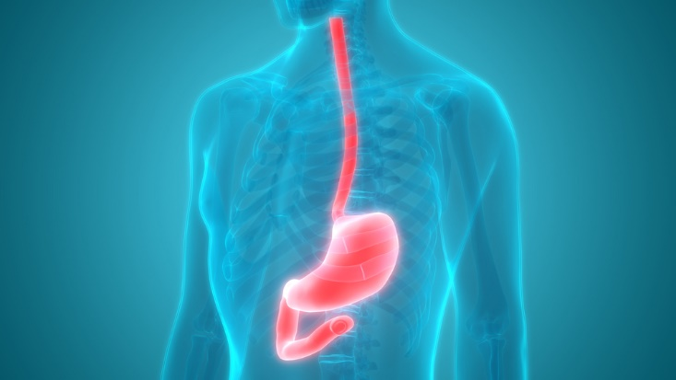
Инородные тела пищевода. Современный взгляд на проблему

Slide 2
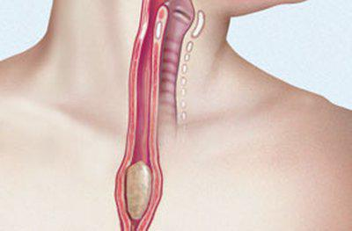
Инородное тело пищевода – это случайно или намеренно проглоченные чужеродные предметы или куски пищи, застрявшие в просвете пищеварительной трубки. Признаками патологии могут быть боль и спазм в пищеводе, дисфагия, гиперсаливация, респираторный синдром, удушье, отек тканей шеи, крепитация, кровавая рвота, лихорадка. Диагноз подтверждается путем сбора анамнеза и жалоб пациента, рентгенографии пищевода и фиброэзофагоскопии. Лечение заключается в экстренном удалении инородного тела через эндоскоп или хирургическим путем.

Slide 3
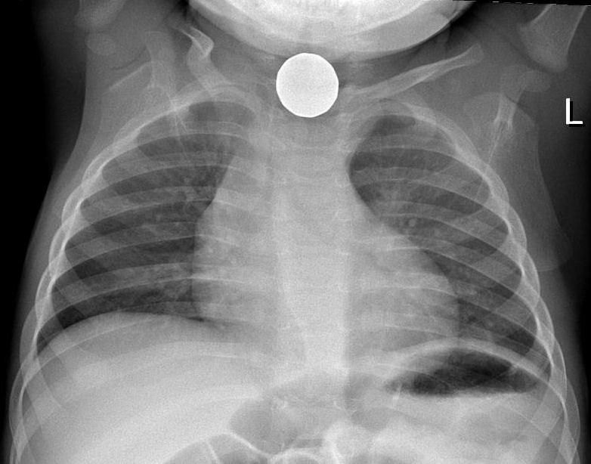
ПАТОГЕНЕЗ. Инородное тело при проглатывании может задерживаться в местах естественных сужений трубки пищевода. Большая часть предметов застревает у входа в пищевод или в его шейном отделе. В области грудного сужения пищевода чаще обнаруживаются крупные и тупые предметы, а также монеты. В дистальной части органа находят препятствие крупные косточки от фруктов, куски мяса, зубные протезы. Иногда в пищеводе могут образоваться алиментарные комки из утрамбованных, плохо прожеванных кусочков плотной пищи, приводящие к его обтурации.

Slide 4
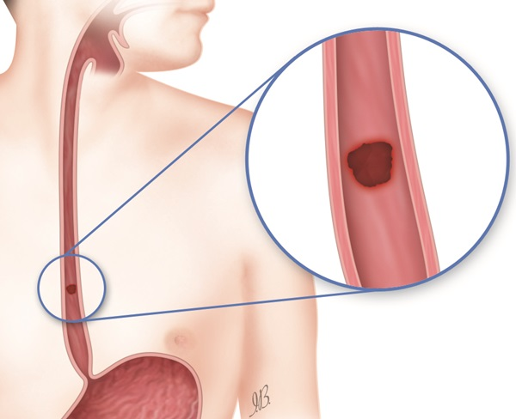
В случае длительного нахождения инородного тела в области пищевода могут наблюдаться пролежни, локальный некроз слизистой оболочки, декубитальные («целующиеся») язвы, гематомы и рубцовые изменения его стенок. Попадание постороннего объекта в пищевод сопряжено с получением травм пищевода (непроникающих, проникающих ранений его стенок), развитием воспаления (гнилостного эзофагита, абсцесса, медиастинита). Нахождение большого чужеродного объекта пищевода в проекции гортани, может вызывать асфиксию.

Slide 5
Клиническая картина зависит от формы, величины, давности и уровня нахождения предмета, а также от наличия или отсутствия осложнений.
Чаще всего отмечаются боли в области шеи, грудины, затруднение или невозможность глотания, реже иррадиация болей в межлопаточную область.
При полной обтурации пищевода возникает срыгивание жидкостью, съеденной пищей – так называемая пищеводная рвота. Колющие боли при глотании характерны при внедрении предмета в стенку пищевода. При развитии эзофагита боли носят постоянный характер. Колющие боли в области шеи и верхней части грудной клетки могут возникать и сохраняться в течение 1-2 дней при скарификации и осаднении слизистой глотки и пищевода острым предметом, самостоятельно опустившимся в желудок.

Slide 6
При инородных телах пищевода характерны симптомы:
А) Декмайера – смещение гортани кпереди при ущемлении предмета в устье пищевода;
Б) Шметлера – боль при надавливании на гортань;
В) Джексона – гиперсаливация и скопление слюны в грушевидных синусах.
К первичным симптомам может присоединиться вторичная симптоматика – триада Киллиани:
А) резкое усиление боли и распространение ее ниже ранее отмечавшегося уровня;
Б) отечность наружных покровов шеи и мягких тканей в области перстневидного хряща;
В) резкое повышение температуры, озноб.

Slide 7
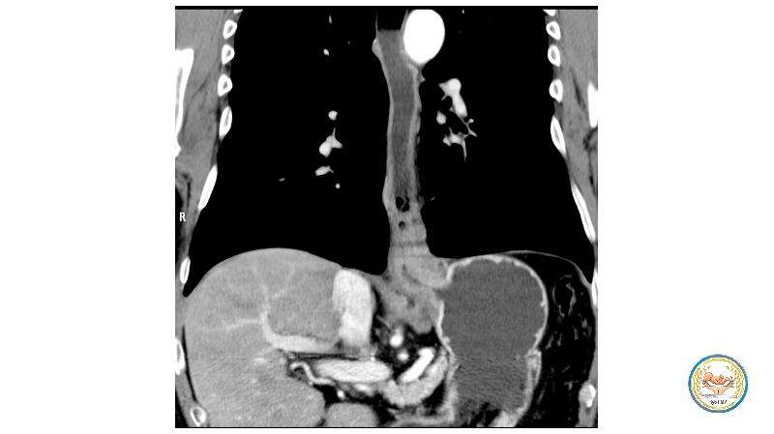
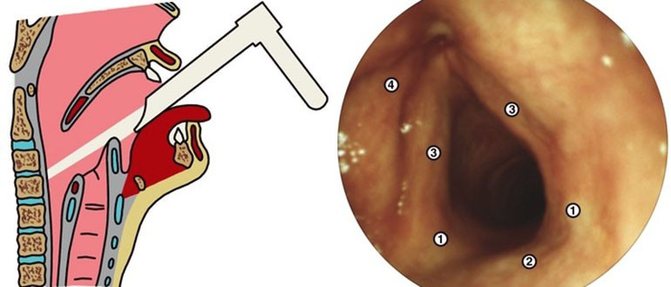
Диагностика
Жалобы и анамнез
Непрямая ларингоскопия
Лучевая диагностика (Rg, КТ)
Фиброэзофагоскопия

Slide 8
Лечение
Удаление объекта эндоскопическим или хирургическим методом
В некоторых случаях возможна консервативная тактика лечения с назначением обволакивающих анестетиков, антибиотиков, сульфаниламидов, местным промыванием раствором фурацилина, диетой.
При невозможности удалить инородное тело с помощью эзофагоскопа, неэффективности консервативного лечения, глубокой перфорации или кровотечении пищевода применяются различные оперативные вмешательства.

Slide 9
Благодарю за внимание!

